Slide 1


BEGINNER PROGRAMMING LESSON
EV3 Classoom: Ghid de bune practici: Utilizarea comentariilor

Slide 2
Obiectivele lecției
Învățăm despre importanța comentării codului.
Învățăm despre cele două tipuri de comentarii.
Învățăm ce fac comentariile să fie utile.

Slide 3
Why bother with comments?
Comentariile din cod îl ajută pe autorul acestora să-și aducă aminte ce încearcă să realizeze. Le poți folosi să înregistrezi țintele sau pseudocode-ul.
Este mult mai ușor să faci depanarea codului, dacă ai comentarii. Le poți folosi să înregistrezi în note, anumite valori.
Mai important, comentariile permit altcuiva decât autorul să înțeleagă programul.
Obișnuiește-te să adaugi comentarii în cod.

Slide 4
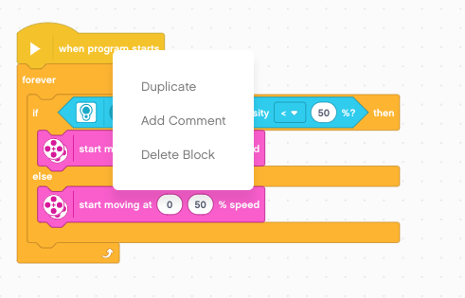
Adăugarea Comentariilor
Click dreapta pe orice block din cod pentru a creea un block de comentarii atașat acestuia.
Puteți de asemenea să apasați pe planul de lucru pentru a creea un comentariu care nu e atașat de un block.

Slide 5
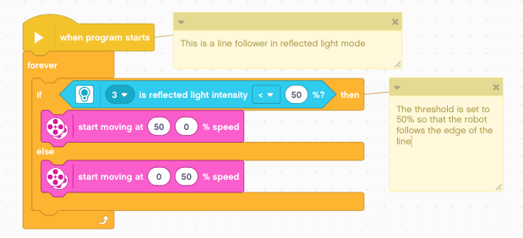
Tipuri de block-uri, cum ajustăm dimensiunea și cum le mutăm

Slide 6
Comentarii utile & inutile
+ Spune cititorului ce face robotul la un anumit punct din cod (atingerea nivelului cu motorul A, întoarce la dreapta și mergi la Misiunea X)
- Repetă conținutul block-ului codului (e.g. Mergi înainte 1040 de grade).

Slide 7
CREDITS
Această lecție de Mindstorms a fost realizată de Sanjay Seshan și Arvind Seshan.
Mai multe lecții sunt disponibile pe ev3lessons.com
Această lecție a fost tradusă în limba română de echipa de robotică FTC – ROSOPHIA #21455 RO20.
This work is licensed under a Creative Commons Attribution-NonCommercial-ShareAlike 4.0 International License.

